Slide 1
1-3-5
多要素認証
Notes:
■本教材の利用規約を一番下に記載しています。必ず事前にご確認いただき、利用規約に同意した上で、本教材をご利用ください。
【特徴と使い方】
・スライド3枚を使って、啓発対象者に情報セキュリティの知識を供与、または興味を喚起することを目的としています。
・対象者に「自分事」として考えてもらえるよう、
1枚目のスライドは、「発問」から始まります。
2枚目のスライドでは、「答え」や「様々な視点」を提示します。
3枚目のスライドでは、対策等の解説や発展的な知識の提供、または課題検討を深めるための別観点からの発問や興味を持って調べるための方法等を提示します。
・ノートには啓発する際のセリフ例を記載しています。また、教材が扱うテーマに関連する資料のある場合は参考資料を記載しています。
【想定する啓発対象者】
パスワードの安全性について、より理解を深めたい方
【ポイント】
パスワードそのものが漏えいしたり、盗まれたりする危険性があるため、多要素認証を使うことでより安全にサービスを利用できることを伝える。
【本教材利用規約】
本教材は、情報セキュリティに関する啓発を目的に独立行政法人情報処理推進機構（IPA）（以下「IPA」という。）が作成した教材、およびこれに付随する資料（今後に作成され得る各々の改訂版を含む。）により構成されます。なお、改訂版が利用可能となった後は、専ら改訂版をご利用ください。
IPAは、本利用規約に同意いただくことを条件として、本教材の利用を無償で許諾します。有償セミナー等での利用を希望する場合は、事前にIPAに申し出て別途許諾を得てください。
1.本教材に関する著作権その他すべての権利は独立行政法人情報処理推進機構（IPA）が保有しており、国際条約、著作権法その他の法律により保護されています。
2.本教材は、情報セキュリティや情報モラルの教育、普及の目的に限り、無償の授業、各種セミナーや研修等にご利用いただけます。
3.必要な範囲での複製（生徒等受講者への配布のための複製を含む。）は可能とします。
4.本教材は原文のまま利用してください。ただし、グラフの形式を変える、文体を変える等、単なる表記形式のみの変更は可能とし、また、具体的な利用場面においてやむを得ない場合であって、かつ前記目的のために必要な場合には、その必要な範囲で、利用者の責任において、文意を変えず、かつ原文のままでないことが容易にわかるように明記または明示（例「～を基に作成」等）することを条件として、文面の一部改変等を可能とします。
5.本教材の中のデータやグラフ・図表・イラスト・映像等の全部または一部を引用等した場合、本利用規約に同意したものとみなします。
6.いかなる形で利用する場合においても本教材を利用する際は、出典（IPAの名称、資料名、URL等）を容易に判る態様で明記または明示してください。
7.本教材を利用する部分と利用者が自ら作成する部分が混在した教材等を作成する場合、本教材利用部分か、利用者自身による作成部分かが容易かつ明確に判別できるようにしてください。なお、利用者は、自己の作成部分について全ての責任を負うものとします。
8.本教材（本項においては、利用者が自ら作成する部分が混在する場合を含む）の二次利用を希望する者に対して複製物を配布する場合には、相手先に本利用規約を配布するなどにより、相手先が本教材（利用者が自ら新たに作成した部分を除く）を利用する際には本利用規約に同意する必要があることを伝えてください。
9.本教材で提供する情報の正確性、信頼性、網羅性及び完全性については、IPAが保証するものではありません。
10.本教材のファイルをダウンロードすることまたは利用したこと等により生じるいかなる損害（他人に対して責任を負う場合を含む。）についてもIPAは何ら責任を負いません。
11.本利用規約は予告なく改正する場合があります。その場合、改正後の内容は、それがIPAのウェブページ上で公表された時以降の利用に適用するものとします。
12.本教材及び本利用規約に関する質問は、net-anzen@ipa.go.jpまでお寄せください。なお、IPAからの応答等は、その業務に支障のない範囲内とさせていただきます。
独立行政法人情報処理推進機構 セキュリティセンター
以上

Slide 2
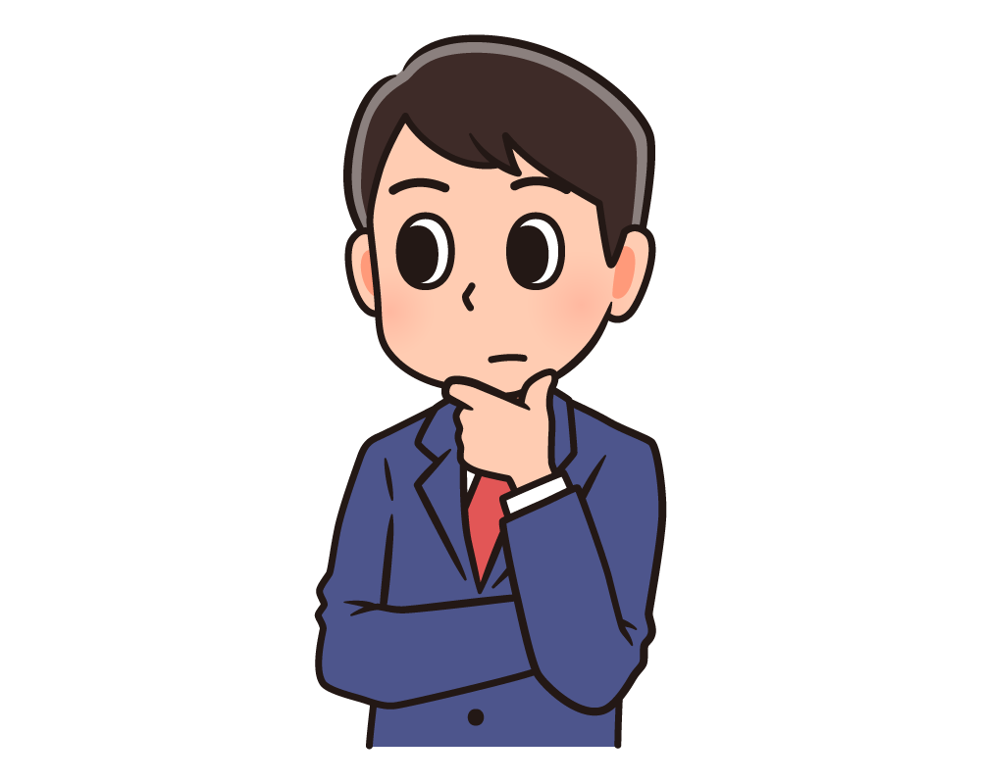
考えてみよう
こと
使うサービスごとに異なる
難しいパスワードを設定したよ。
絶対に安全だよね？
むずか
せってい
ぜったい
abcnekoGAsuki!!06
irhnekoGAsuki!!06
IPAnekoGAsuki!!06
Notes:
【啓発時のセリフ例】
みなさんはどのようにしてパスワードを作っていますか？
難しいパスワードをつくり、そしてサービスごとに異なるパスワードを使う、
つまり、パスワードを「長く、複雑に、使いまわさない」ようにすれば、絶対に安全と言えるのでしょうか？

Slide 3
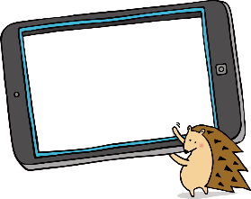
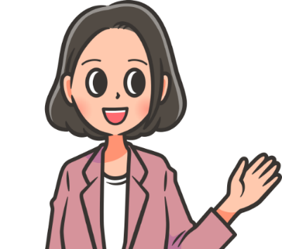
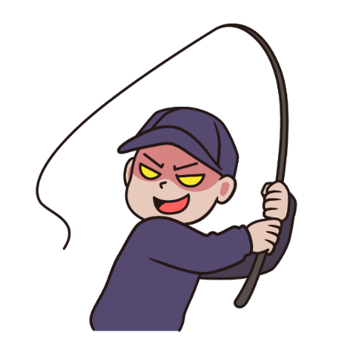
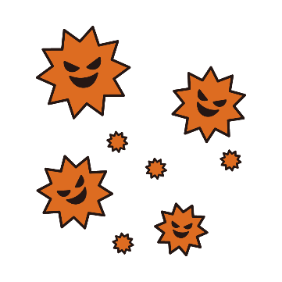
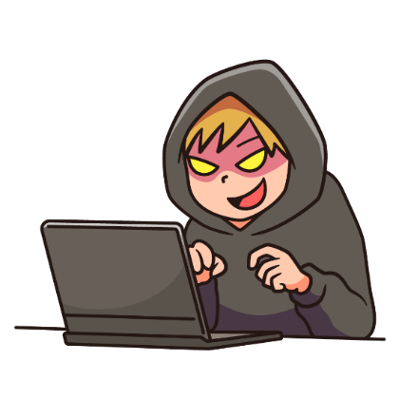

×
答え
ろう きけんせい
パスワードが漏えいする危険性はあります。
ろう
・フィッシングに引っかかり漏えい
・入力したパスワードをウイルスによって
盗み取られる
・パスワードを盗み見られる
(ショルダーハッキング)
ぬす
ぬす
Notes:
【啓発時のセリフ例】
どんなに難しいパスワードを使っていても、
パスワードそのものが盗まれてしまっては意味がありません。
パスワード情報が流出する、つまり「情報漏えいする」ことで、悪意のある人にパスワードが知られてしまいます。
情報漏えいする原因として、以下のような場合が挙げられます。
・フィッシング詐欺にひっかかり、パスワードを入力させられて漏えい
・ウイルスに感染した状態のパソコンを知らずに使い続け、パスワードの入力情報をウイルス（悪意のあるプログラム）によって盗みとられる。
・公共の場などでパスワードを入力する際に、後ろから盗み見られる。(ショルダーハッキング)
サービスごとに異なるパスワードを使っていれば、情報漏えいした際の被害は1つのサービスだけに留めることができるかもしれませんが、被害の発生は避けられません。
たとえパスワードが漏えいしても、不正ログインされない対策はあるのでしょうか？
【関連教材】
フィッシング詐欺・・・教材番号1-1-4を参照
ウイルス・・・教材番号1-1-1を参照
盗み見・・・教材番号1-1-5を参照

Slide 4

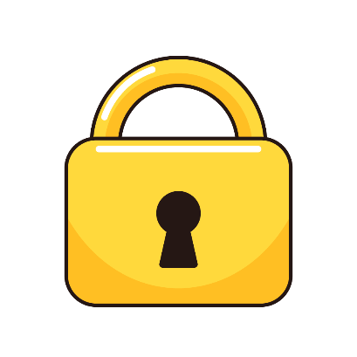
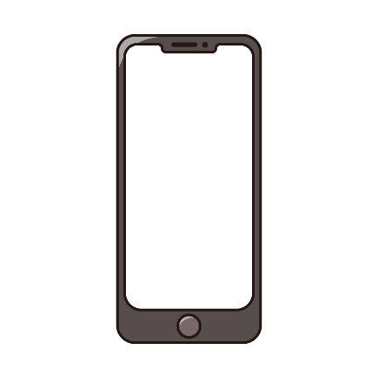
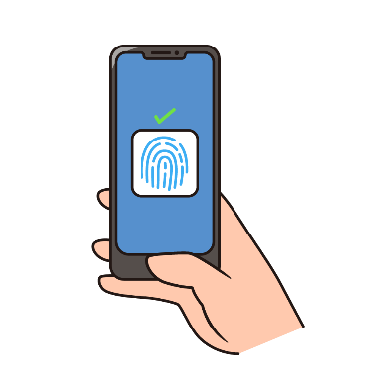


対策の解説
多要素認証を使うと、より安全になる
たようそにんしょう
いじょう こと ようそ
ログイン時に、2つ以上の異なる要素を使用する
ちしきじょうほう
しょじじょうほう
せいたいじょうほう
知識情報
所持情報
生体情報
1234
とど
ユーザー自身の顔や指紋情報等
ID・パスワード等
ICカードやスマホに届く ワンタイムパスワード等
しもんじょうほう
ろう
ID・パスワードが漏えいしても
不正なログインを回避できる
ふせい かいひ
Notes:
【啓発時のセリフ例】
パスワードが漏えいしてしまっても、多要素認証を必要としていれば、不正なログインを回避できます。
多要素認証とは、ログインするときに２つ以上の異なる要素の認証方式を用いることを言います。
多要素認証には知識情報、所持情報、生体情報があります。
知識情報は、IDとパスワードなど、その人が記憶している情報のことを言います。
所持情報は、個人のICカードやスマートフォンなど、その人だけが持っている物を言います。
生体情報は、個人の体に関連する情報を言います。指紋や静脈の配置、網膜の模様などを用いた認証が挙げられます。
多要素認証を導入しておくことで、ID・パスワードが情報漏えい、盗難にあっても、不正なログインを回避できます。
【参考資料】
IPA：不正ログイン対策特集ページ
https://www.ipa.go.jp/security/anshin/measures/account_security.html

